Slide 1
СТ РК 1279-2004.
Дороги автомобильные и аэродромы.
«Методы определения шероховатости дорожного покрытия и коэффициента сцепления колес автомобиля с дорожным покрытием»
Астана: Госстандарт РК, 2004.

Slide 2
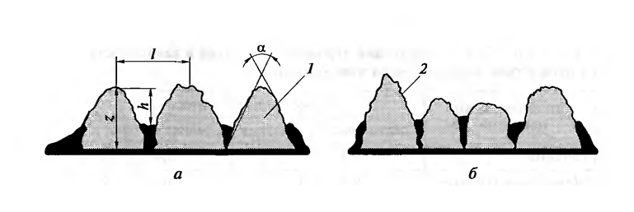
6.1 – сурет – Төсеме бетінің кедір-бұдырлық түрлері және олардың көрсеткіштері:
а- біркелкі; б – бұдырланған; 1 – макро кедір-бұдырлық; 2 – микро кедір-бұдырлық; z – дөңестіктің биіктігі; h – ойыс тереңдігі; l – кедір-бұдырлықтар арасы; α – ұшының бұрышы

Slide 3
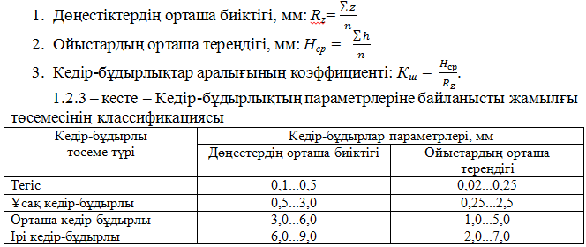

Slide 4
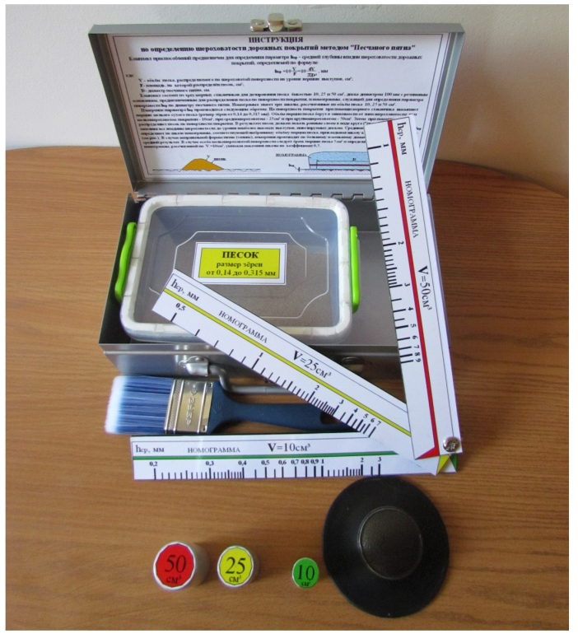
Бақылау құралдары және қосымша жабдықтар

Slide 5
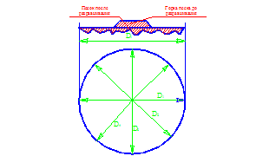

Өлшеу жұмыстарын жүргізу реті

Slide 6
Сынақ нәтижелерін тапсыру реті
сынақ жұмыстары жүргізілетін телімнің толық атауы және оның техникалық эксплуатациялық сипаттариалары;
сыналатын телім ұзындығы;
сынақ жүргізілген күн мен уақыт;
табиғи шарттар;
жол жамылғысы төсемесінің түрі;
төсеме бетінің жағдайы (кірленеуі, тазалау мүмкінділігі)
төсемеде бар бүлінулер түрлері;
жолтабан болуы;
бойлық еңістік мәні;
ілініс коэффициентінің мәні;
кедір-бұдырлықтың орташа тереңдігі.

Slide 7


Slide 8
